Slide 1
MÔN TOÁN - LỚP 4
Sep
Oct
Nov
Dec
Jan
Feb
Mar
Apr
May
Jun
Jul
Aug
A
CHỦ ĐỀ 8: CÁC SỐ ĐẾN 10 000
B
C
BÀI 47: LÀM QUEN VỚI SỐ LA MÃ
D
E
F

Slide 2
KHÁM PHÁ

Slide 3
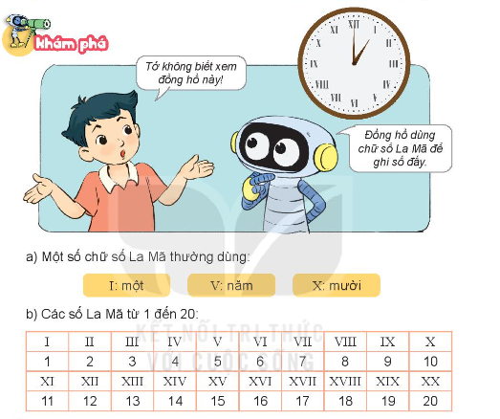

Slide 4
Hoạt động

Slide 5
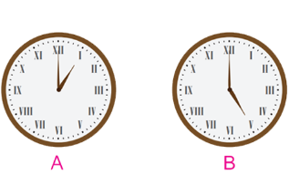
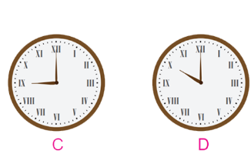
1. Mỗi đồng hồ chỉ mấy giờ?

Slide 6
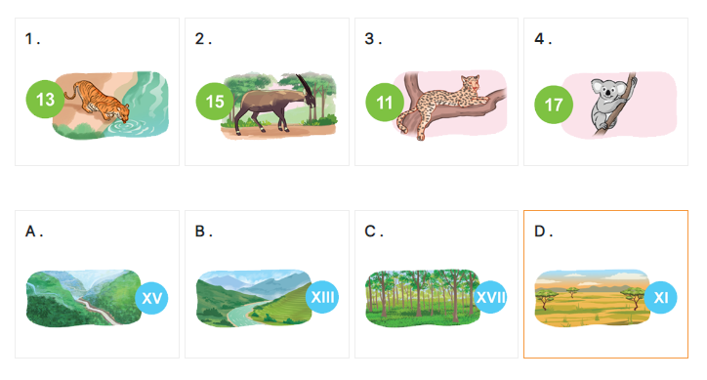
2. Chọn cặp số La Mã thích hợp.

Slide 7
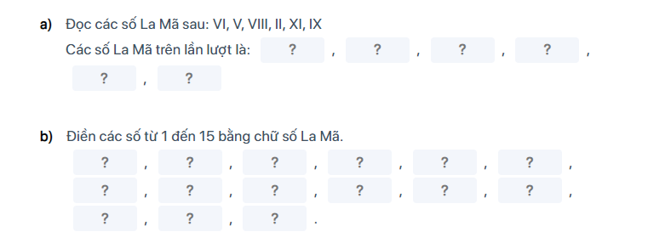
3.

Slide 8
Củng cố

Slide 11
Số V đọc là
năm

Slide 12
Số VII đọc là?
bảy

Slide 13
Số II đọc là?
hai

Slide 14
Số XV đọc là?
mười lăm

Slide 15
Số X đọc là?
mười

Slide 16
Số I đọc là ?
một

Slide 17
Số IV đọc là
Bốn

Slide 18
Số XIX đọc là?
mười chín

Slide 19
Số VI đọc là?
sáu

Slide 20
Tạm biệt các em
Sep
Oct
Nov
Dec
Jan
Feb
Mar
Apr
May
Jun
Jul
Aug
A
B
Priorities
C
D
E
F

